Slide 1
স্বাগতম

Slide 3
পাঠ পরিচিতি
শ্রেণিঃ ৩য়
বিষয়ঃ গণিত
পাঠঃ বাংলাদেশি মুদ্রা ও নোট

Slide 4
শিখনফল
১৫.১.1 দেশে প্রচলিত সকল মুদ্রা ও নোট শনাক্ত করতে পারবে।

Slide 5
পাঠ ঘোষণা

Slide 6
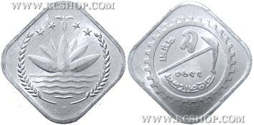
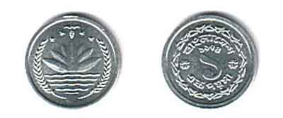
বাংলাদেশি মুদ্রা
১ (এক) পয়সা
২ (দুই) পয়সা

Slide 7
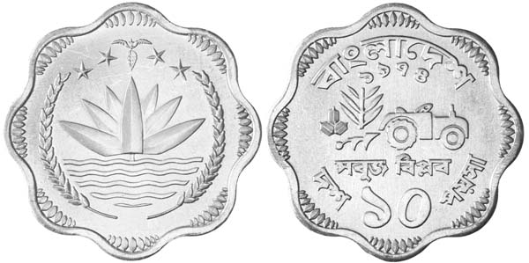
বাংলাদেশি মুদ্রা
১০(দশ) পয়সা
২৫ (পঁচিশ) পয়সা

Slide 8
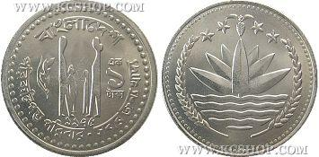
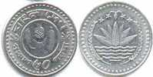
বাংলাদেশি মুদ্রা
৫০(পঞ্চাশ) পয়সা
১ (এক) টাকা

Slide 9
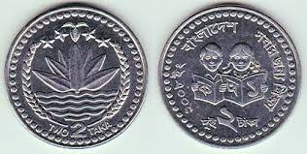
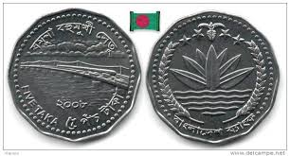
বাংলাদেশি মুদ্রা
২ (দুই) টাকা
৫ (পাঁচ) টাকা

Slide 10
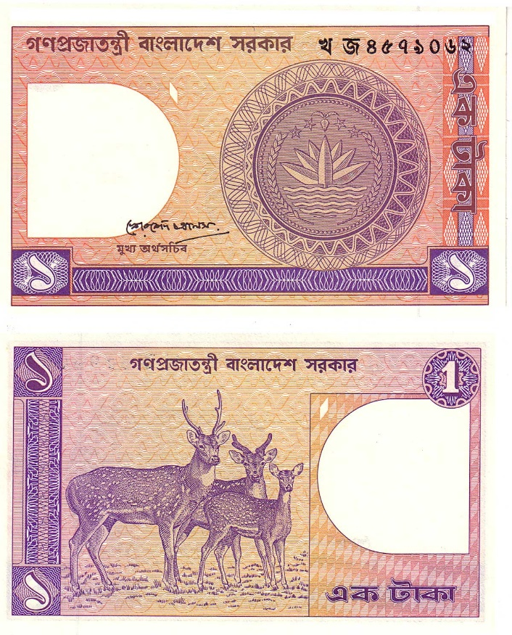
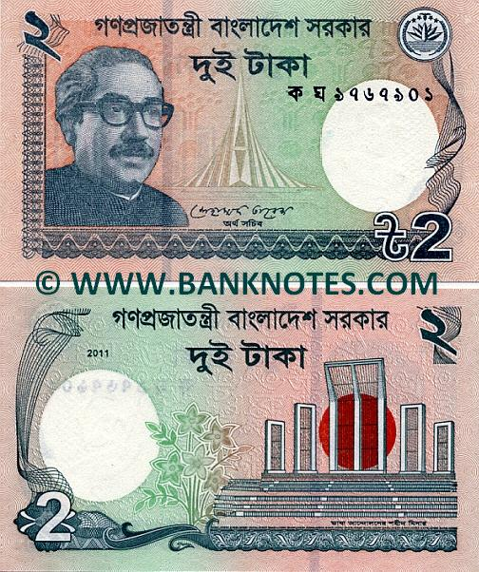
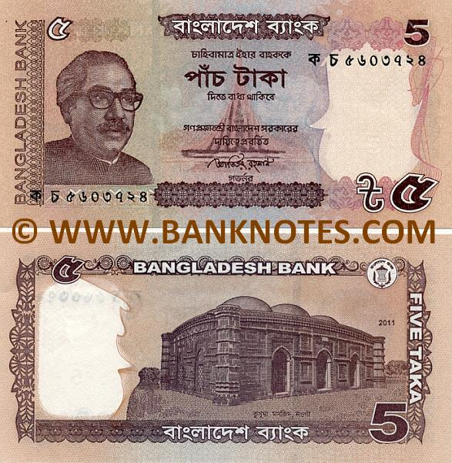
বাংলাদেশি নোট
১ (এক) টাকা
২ (দুই) টাকা
৫ (পাঁচ) টাকা

Slide 11
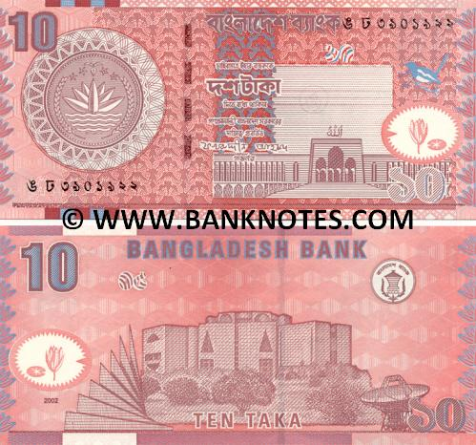
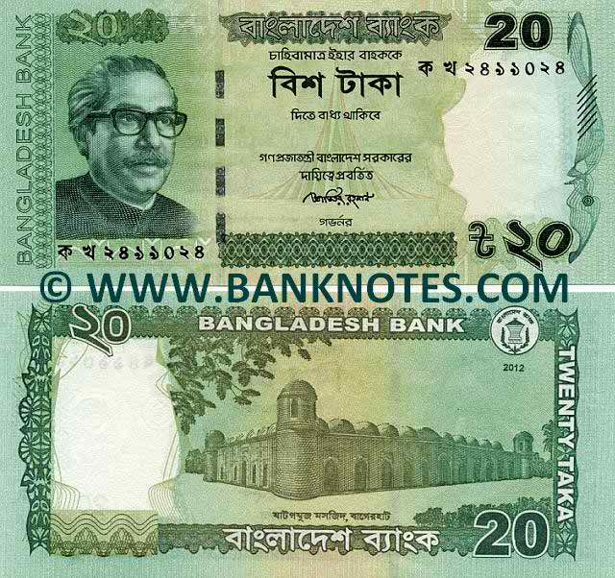
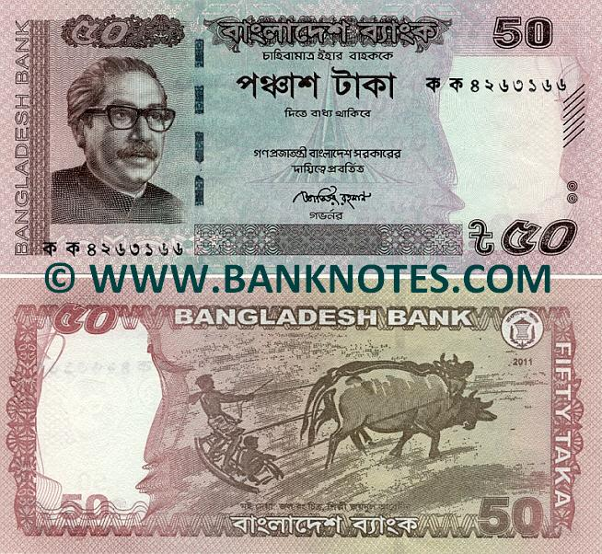
বাংলাদেশি নোট
১০ (দশ) টাকা
২০ (বিশ) টাকা
৫০ (পঞ্চাশ) টাকা

Slide 12
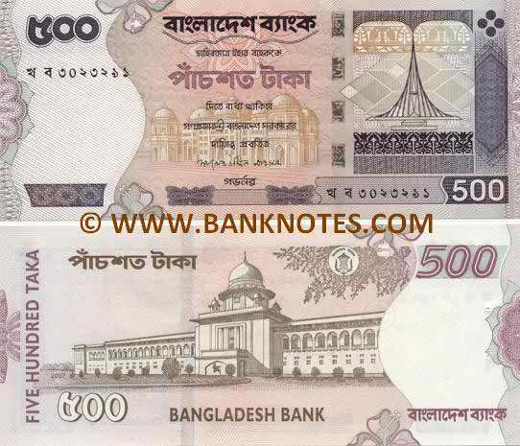
বাংলাদেশি নোট
১০০ (একশত) টাকা
৫০০ (পাঁচশত) টাকা

Slide 13
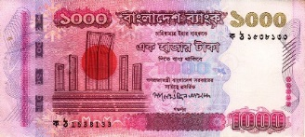
বাংলাদেশি নোট
১০০০ (এক হাজার) টাকা

Slide 14
দলীয় কাজ
দল-১ মুদ্রা
আমাদের দেশের প্রচলিত মুদ্রাগুলোর নামের তালিকা তৈরি কর।
দল-২ নোট
আমাদের দেশের প্রচলিত নোট গুলোর নামের তালিকা তৈরি কর।

Slide 15
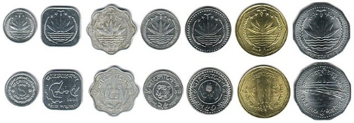
দেখি সবাই পারি কিনা
১
পয়সা
৫
পয়সা
১০
পয়সা
২৫
পয়সা
৫০
পয়সা
১ টাকা
৫ টাকা

Slide 16
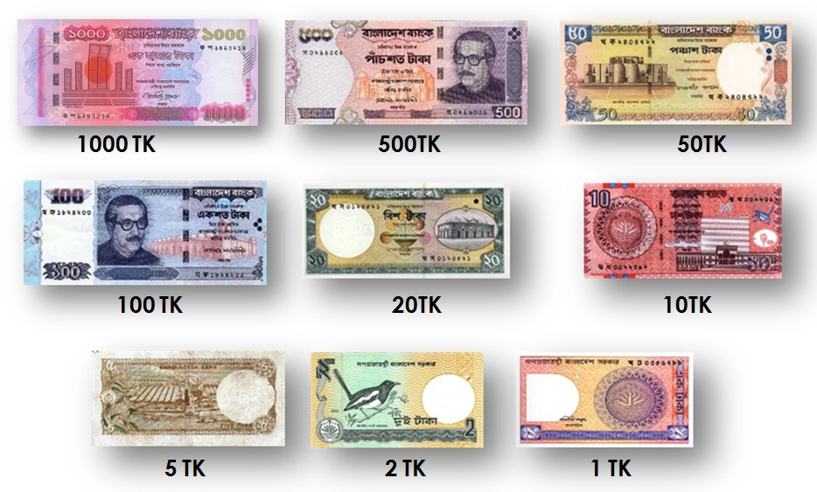
দেখি সবাই পারি কিনা

Slide 17
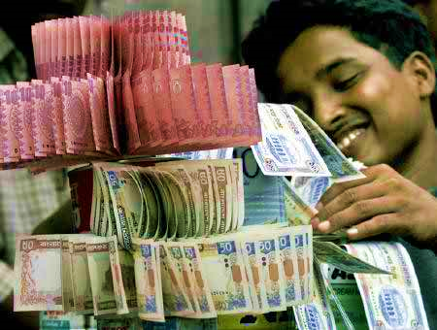
ধন্যবাদ

